Slide 1

OO ALV

Slide 2
概述
OO ALV，是指通过面向对象（Object-Oriented）的方式实现的ALV输出
基本使用原理：
通过界面调用，在界面的Customer Control控件中，输出ALV
CLASS ALV优势
使用面向对象的编程方式
使用容器，可以在一个界面中指定位置进行ALV的输出

Slide 3
概述
执行步骤
ALV实现相关变量定义
创建本地类的声明及实现（EVENT HANDLER）
创建界面，并创建Customer Control容器
实例化container，关联Customer Control容器
将ALV植入container中
ALV格式化（layout及fieldcat的赋值等）
注册相关事件
执行ALV显示（CALL METHOD GS_XXX->SET_TABLE_FOR_FIRST_DISPLAY）

Slide 4
涉及内容
主要使用的类：
Data for ALV
DATA: gs_alv TYPE REF TO cl_gui_alv_grid, “用于表单输出
gs_con TYPE REF TO cl_gui_custom_container, “用于定义容器
gs_dyndoc_id TYPE REF TO cl_dd_document, “用于表头书写
gs_splitter TYPE REF TO cl_gui_splitter_container. “用于分割容器
主要使用的方法
第一次输出表单：SET_TABLE_FOR_FIRST_DISPLAY
刷新表单内容：REFRESH_TABLE_DISPLAY
I_SOFT_REFRESH，’X’ ：只刷新单元格（如果有合计不自动更新）
刷新fieldcat： SET_FRONTED_FIELDCATALOG
如果fieldcat格式有修改，需要刷新格式设置，则调用这个方法

Slide 5
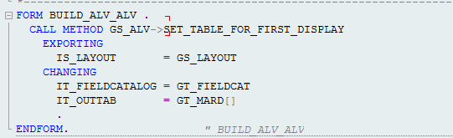
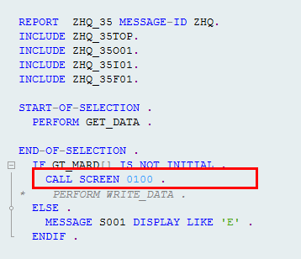
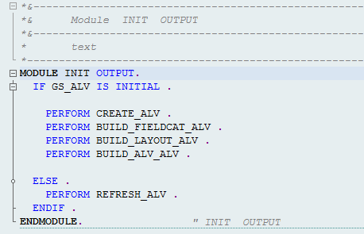
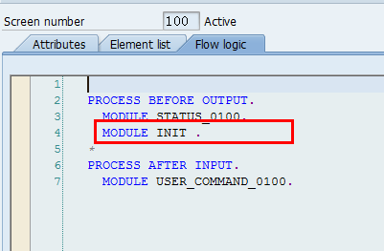
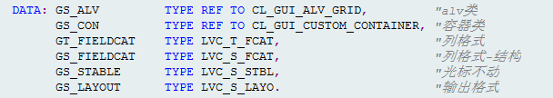
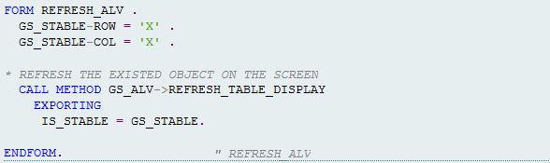
基本表单输出
执行步骤
创建REPORT程序，在END-OF-SELECTION中执行输出，创建界面0100，调用界面
在TOP INCLUDE中增加基本定义
在界面中增加customer control控件，例名称为GS_CON
在界面的PBO部分增加module，用于ALV输出
设置fieldcat及layout等属性，通过调用方法执行ALV的初次输出或刷新

Slide 6
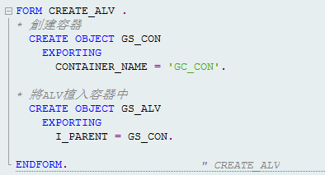
创建ALV
在使用ALV类之前，需要对其进行创建，并指定ALV输出时的容器
步骤
定义，参照类定义ALV及容器
GS_ALV TYPE REF TO CL_GUI_ALV_GRID, “ALV输出
GS_CON TYPE REF TO CL_GUI_CUSTOM_CONTAINER, “ALV容器
在界面中增加Customer Control控件，例名称为：GC_CON
实例化容器对象，给CONSTRUCTOR构造方法传值
CONTAINER_NAME，界面中用户定义容器名称
实例化ALV对象，给CONSTRUCTOR构造方法传值
I_PARENT，实例化的容器对象

Slide 7
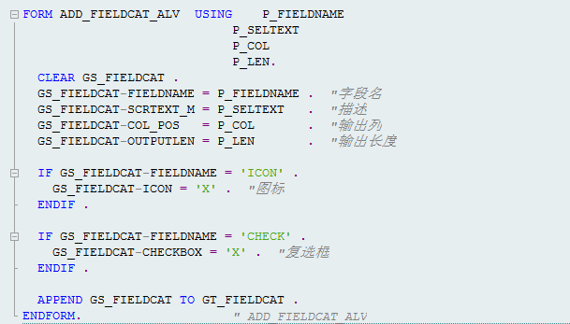
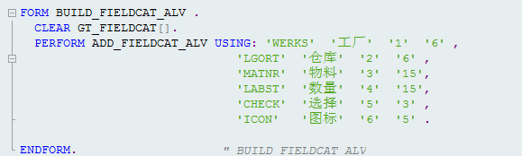
设置fieldcat
定义
内表：LVC_T_FCAT
结构：LVC_S_FCAT
执行ALV输出前，对fieldcat表单进行赋值
调用ALV输出方法时，传值给IT_FIELDCATALOG

Slide 8
设置fieldcat
字段名 | 描述
COL_POS | 输出列 列的位置,第几列,例如1,2,…
FIELDNAME | 字段名称
CURRENCY/CFIELDNAME | 货币单位/参考的当前单位的字段名称
QUANTITY/QFIELDNAME | 计量单位/参考计量单位的字段名称
DO_SUM | 总计列值 ‘X',合计
FIX_COLUMN | 固定列
EMPHASIZE | 列的颜色
NO_OUT | 列没有输出 ‘X' ,隐藏此列
OUTPUTLEN | 列的字符宽度
DATATYPE | ABAP 字典中的数据类型
INTTYPE | ABAP 数据类型(C,D,N,...)
HOTSPOT | 单击敏感 ‘X',下面出现下划线,响应单击
DECIMALS | 设置小数的位数
SCRTEXT_L/M/S | 字段标签长/中/短

Slide 9
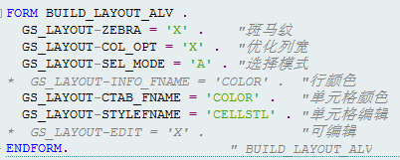
设置layout
定义：
结构：LVC_S_LAYO
执行ALV输出前，对layout结构进行赋值
调用ALV输出方法时，传值给IS_LAYOUT
字段名 | 描述
CWIDTH_OPT | 最优化宽度 SPACE, 'X'
GRID_TITLE | 标题,在网格和工具条之间 最长70个字符
NO_TOOLBAR | 隐藏工具条 SPACE, 'X'
NO_VGRIDLN | 隐藏垂直线 SPACE, 'X'
SEL_MODE | 选择模式 SPACE, 'A', 'B', 'C', 'D'
CTAB_FNAME | 带有复杂单元格颜色编码的字段名称 最长30个字符
INFO_FNAME | 带有简单行彩色代码的字段名称 最长30个字符
ZEBRA | 可选行颜色,如果设置了，出现了间隔色带 SPACE, 'X'
STYLEFNAME | 字段格式

Slide 10

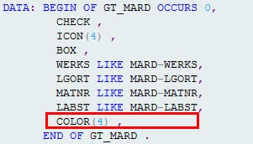


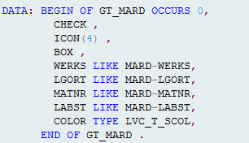
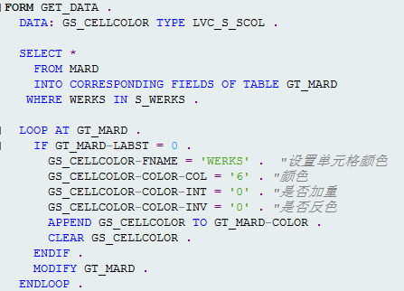

颜色设置
颜色值的设置：C+X(颜色:1~7)X(是否加重:1/0)X(是否反色1/0)
以列为单位
在FIELDCAT中给EMPHASIZE字段赋值
以行为单位
在内表中增加一个字段，类型为CHAR，至少长度为4，例COLOR
给向输出内表获取数据时，给COLOR字段赋值
设置LAYOUT，给INFO_FNAME字段赋值颜色字段名称，例COLOR
以单元格为单位
在内表中增加一个字段，类型为LVC_T_SCOL ，例COLOR
在向输出内表取数据时，通过结构给COLOR字段内表赋值
设置LAYOUT，给CTAB_FNAME字段赋值颜色字段名称，例COLOR

Slide 11

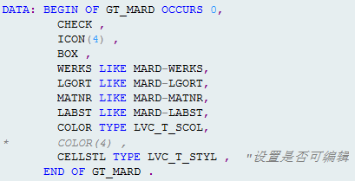

可修改属性设置
以表单为单位
设置LAYOUT-EDIT，为X，可修改
以列为单位
设置FIELDCAT-EDIT，为X，列可修改
以单元格为单位
在内表中增加一个字段，类型为LVC_T_STYL ，例CELLSTL
在需要设置修改属性的位置，通过结构给CELLSTL字段内表赋值
FIELDNAME，需要设置属性的字段名
STYLE，可修改属性
不可修改：CL_GUI_ALV_GRID=>MC_STYLE_DISABLED
可修改：CL_GUI_ALV_GRID=>MC_STYLE_ENALBED
设置LAYOUT，给STYLEFNAME字段赋值修改属性的字段名，例CELLSTL
特别的，如果将某一列中部分字段设置为可修改状态，一般通过以下方式完成
在FIELDCAT中，设置该列属性为可修改
在表单赋值时，将不应为可修改状态的字段，设置为不可修改
***不是将需要修改的单元格设置为可修改，防止可修改属性设置与静态属性设置冲突

Slide 12
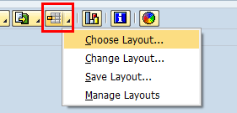

其他传值
排序
定义：内表：LVC_T_SORT，结构：LVC_S_SORT
对CHANGING参数IT_SORT进行传值
筛选
定义：内表： LVC_T_FILT ，结构： LVC_S_FILT
对CHANGING参数IT_FILTER进行传值
布局设置
对EXPORTING参数I_SAVE传值
对EXPORTING参数IS_VARIANT传值
可以在界面中增加布局保存相关按钮
选择布局
修改布局
保存布局
维护布局

Slide 13
ALV的布局管理
ALV中，若想保存布局，要添加I_SAVE参数
I_SAVE定义为C数据类型，值如下：
‘ ‘ = 不能保存布局
‘X’ = 布局只能被保存为标准布局，不能够指定用户
‘U’ = 只能指定用户布局
‘A’ = 既能选择标准布局，也可选择指定用户布局
为了进一步管理布局，则需要加入IS_VARIANT参数
其数据结构参考DISVARIANT
设置字段
REPORT = SY-REPID “程序名称
VARIANT为布局保存格式
有三个有用函数供调用保存的格式布局，分别为
REUSE_ALV_VARIANT_DEFAULT_GET 读取默认的布局
REUSE_ALV_VARIANT_EXISTENCE 检测指定布局是否存在
REUSE_ALV_VARIANT_F4 显示布局格式选择对话窗
优先级
当排序、筛选等也设置时，以布局管理参数设置优先
当用户设置布局参数默认值时，以布局参数传值优先

Slide 14
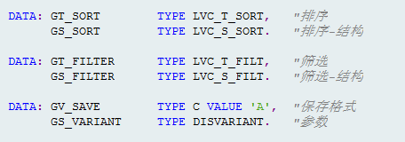
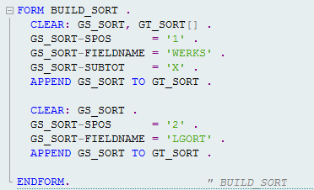
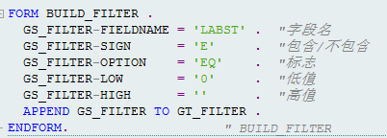
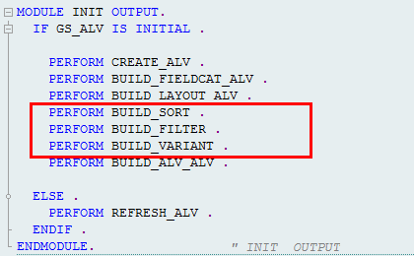
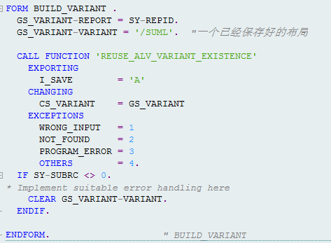
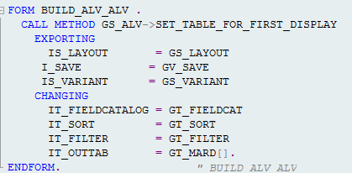
格式相关-例

Slide 15
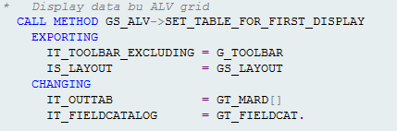
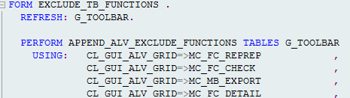

隐藏按钮
基本原理：
在OO ALV输出过程中，默认输出按钮栏，包含标准按钮
如果标准按钮中有部分不需要的按钮，通过隐藏实现
定义及传值参数
定义内表G_TOOLBAR，参照UI_FUNCTIONS，作为隐藏按钮内表
向EXPORTING参数IT_TOOLBAR_EXCLUDING传隐藏按钮内表
向G_TOOLBAR传值，通过传CL_GUI_ALV_GRID=>MC_FC_*等静态属性实现
增加的值：隐藏的按钮
注释的/未增加的值：显示的按钮

Slide 16
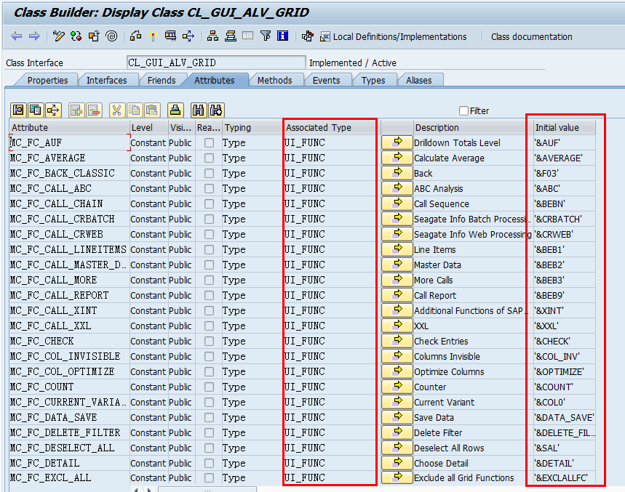
隐藏按钮-例
REFRESH: G_TOOLBAR. PERFORM APPEND_ALV_EXCLUDE_FUNCTIONS TABLES G_TOOLBAR USING: CL_GUI_ALV_GRID=>MC_FC_REPREP ,
CL_GUI_ALV_GRID=>MC_FC_CHECK ,
CL_GUI_ALV_GRID=>MC_MB_EXPORT ,
CL_GUI_ALV_GRID=>MC_FC_DETAIL ,
CL_GUI_ALV_GRID=>MC_FC_REFRESH ,
CL_GUI_ALV_GRID=>MC_FC_GRAPH ,
CL_GUI_ALV_GRID=>MC_FC_LOC_UNDO ,
CL_GUI_ALV_GRID=>MC_FC_LOC_DELETE_ROW ,
CL_GUI_ALV_GRID=>MC_FC_LOC_INSERT_ROW ,
CL_GUI_ALV_GRID=>MC_FC_LOC_COPY_ROW ,
CL_GUI_ALV_GRID=>MC_FC_LOC_CUT ,
CL_GUI_ALV_GRID=>MC_FC_LOC_APPEND_ROW ,
CL_GUI_ALV_GRID=>MC_FC_LOC_PASTE_NEW_ROW ,
CL_GUI_ALV_GRID=>MC_FC_INFO ,
CL_GUI_ALV_GRID=>MC_FC_LOC_COPY ,
CL_GUI_ALV_GRID=>MC_FC_LOC_PASTE ,
CL_GUI_ALV_GRID=>MC_FC_PRINT ,
CL_GUI_ALV_GRID=>MC_MB_SUM ,
CL_GUI_ALV_GRID=>MC_MB_VIEW ,
CL_GUI_ALV_GRID=>MC_FC_CURRENT_VARIANT ,
CL_GUI_ALV_GRID=>MC_FC_SAVE_VARIANT ,
CL_GUI_ALV_GRID=>MC_FC_LOAD_VARIANT ,
CL_GUI_ALV_GRID=>MC_FC_MAINTAIN_VARIANT .
FORM APPEND_ALV_EXCLUDE_FUNCTIONS TABLES PT_EXCLUDE TYPE UI_FUNCTIONS
USING P_VALUE TYPE UI_FUNC.
APPEND P_VALUE TO PT_EXCLUDE.
ENDFORM. " APPEND_ALV_EXCLUDE_FUNCTIONS
类型为UI_FUNC，为按钮类的
Fct Code

Slide 17
用户交互事件
基本原理
ALV类中，提供定义好的事件
创建本地类（event handler），对事件创建方法执行相关处理
步骤
相关定义
创建本地类（event handler）
根据event，增加方法定义及实现
注册事件

Slide 18
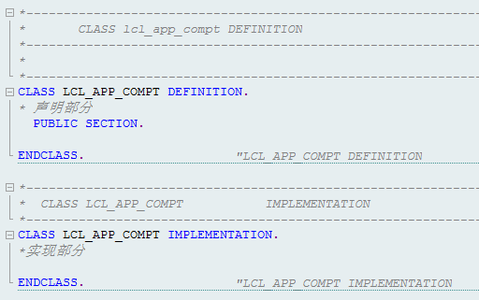
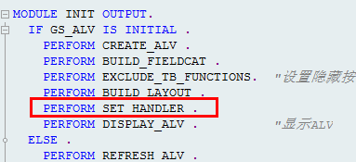

本地类的定义
声明
可以在TOP中直接使用DEFINITION DEFERRED语句，先推迟声明一个类
后续会对这个类进行实际的定义，这里先使用这个类
参照类声明对象
类的创建
在CLS INCLUDE中
实例化及注册事件

Slide 19
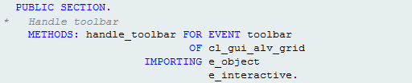

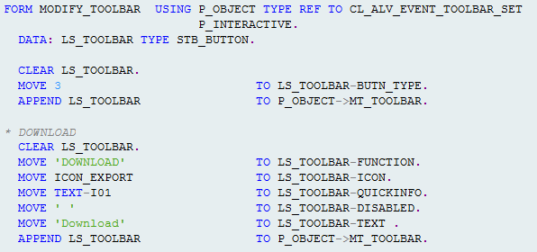
增加按钮
操作ALV事件：TOOLBAR
主要操作E_OBJECT对象
通过结构向MT_TOOLBAR赋值
参数讲解：
（见下页）
注册事件
声明
实现

Slide 20
参数讲解
字段 | 功能
FUNCTION | 功能代码
ICON | 图标
QUICKINFO | 鼠标悬停时简要信息说明
DISABLED | 按钮状态为不可用
TEXT | 显示文本
CHECKED | 设置为选中时的状态
BUTN_TYPE | 按钮类型（长度1位） 0 正常按钮，默认值 菜单和缺省按钮 菜单 分隔符 单选按钮 复选框 菜单项

Slide 21


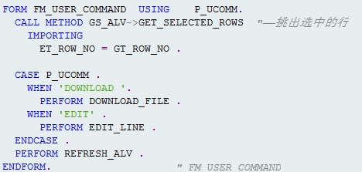
按钮功能
操作ALV事件：USER_COMMAND
一般针对在TOOLBAR事件中增加的按钮进行功能处理
如果是与表单内容相关的按钮，例如单行打印、部分下载、选中行可修改等，在此部分设置
如果是针对整个界面的按钮，例如后退、退出等，则在界面0100中，使用SET PF-STATUS设置，功能写在界面PAI部分
主要操作对象
判断UCOMM（按钮功能）
注意：
需要时捕获选中行信息
需要时调用刷新ALV显示方法
注册事件

Slide 22



表头设置
操作ALV事件：TOP_OF_PAGE
基本原理
在本地类中增加方法，处理事件
将表头内容写入到表头内容的类中
将表头内容与表头输出的类关联
将ALV显示容器分割成两部分
获取上半部分用于表头输出
获取下半部分用于表体输出
在ALV输出后，将表头输出
基本定义
注册事件

Slide 23
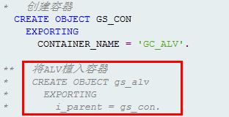
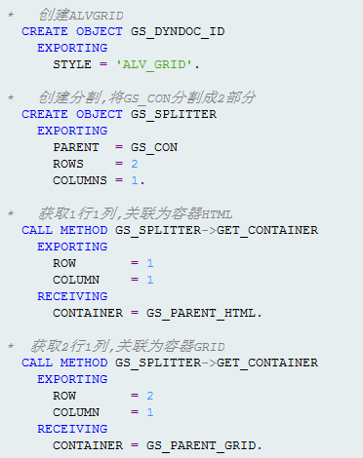
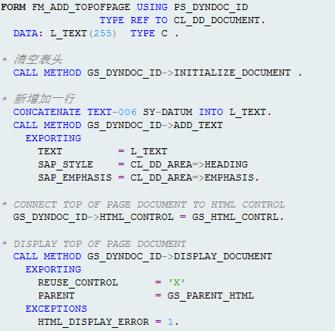
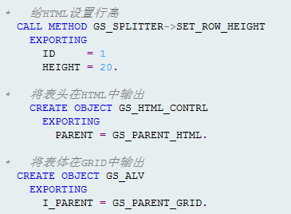
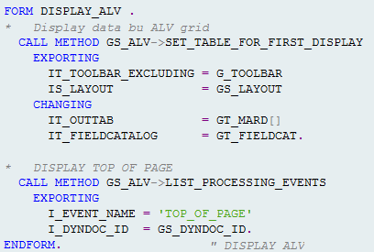
表头设置-例
在ALV输出后，将表头输出

Slide 24


单击
操作ALV事件：HOTSPOT_CLICK
基本原理：
在FIELDCAT中设置过HOTSPOT的字段
点击时通过方法获取到当前行/列/单元格信息
执行相应操作
主要操作对象
E_ROW_ID：行信息
E_COLUMN_ID：列信息
注册事件

Slide 25
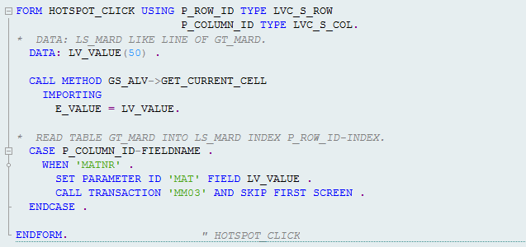
单击-例
选中物料代码，跳转至MM03界面
通过E_COLUMN_ID-FIELDNAME判断字段名称
通过方法GET_CURRENT_CELL，获取当前单元格的值
如果需要的话可以根据E_ROW_ID-INDEX值读取表中行
如果需要的话可以创建和表单相同的结构用于数据处理

Slide 26

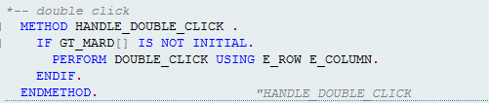
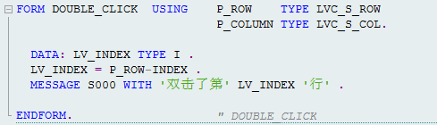
双击
操作ALV事件：DOUBLE_CLICK
主要操作对象：
E_ROW：双击单元格的行信息
E_COLUMN：双击单元格的列信息
ES_ROW_NO：行编号
注册事件

Slide 27



数据修改
操作ALV事件：DATA_CHANGED
基本原理：
当数据修改时，可以触发这个事件
可以进行数据检查或修改等功能
触发方式
注册事件
注意：如果界面中有保存按钮等功能，注意是否需要在功能语句中增加调用DATA_CHANGED的语句
CALL METHOD gs_alv->check_changed_data.
效果：这样在点击保存按钮的时候，可以触发data changed事件

Slide 28
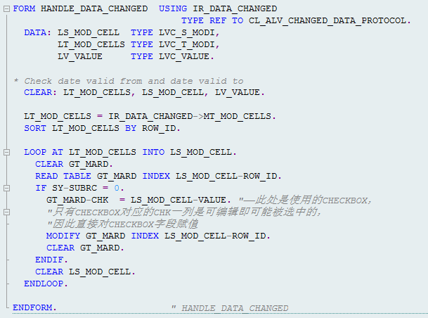
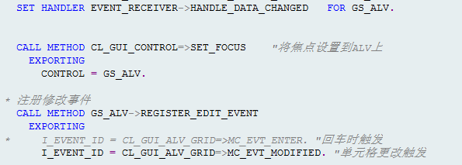
数据修改-例
效果：点选复选框的同时，即自动修改至内表中
对复选框进行赋值
点选复选框时触发DATA CHANGE事件

Slide 29
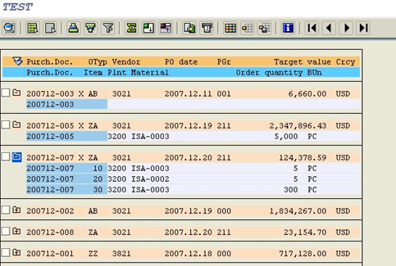
其他ALV方式
DOCK CONTAINER
与customer container的区别：不需要创建customer control控件
ALV LIST
可以用来实现多层次显示，用+展开
上面是抬头或合计，下面有详细信息
SALV
调用类CL_SALV_TABLE

